Slide 1

Notes:
Вступительное слово учителя
«Здравствуйте»,- говорим мы при встрече.
«Здравия желаю», приветствуют друг друга военные. И все желают при этом здоровья, ведь оно является необходимым условием для успешной учебы и работы, для самореализации в жизни. Но здоровье – это не костюм, не прическа, его не заменишь, а восстановить его бывает очень трудно, а порой и невозможно.
Поэтому здоровье необходимо сохранять и ……. укреплять с детских лет
- Что необходимо делать человеку для укрепления здоровья?
Предполагаемый ответ: - Факторов здоровья много, мы сегодня погорим о некоторых
Учитель: А теперь посмотрите на экран (следующий слайд)

Slide 2
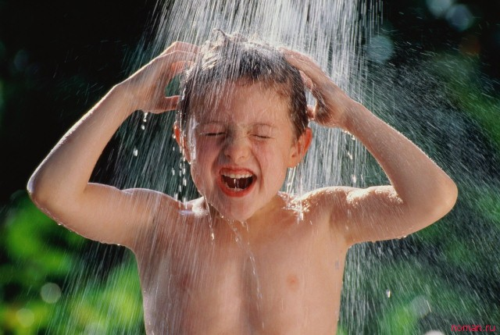
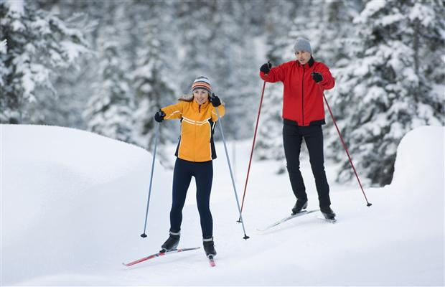
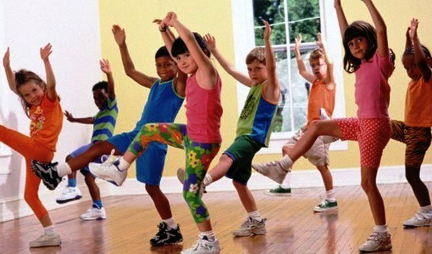
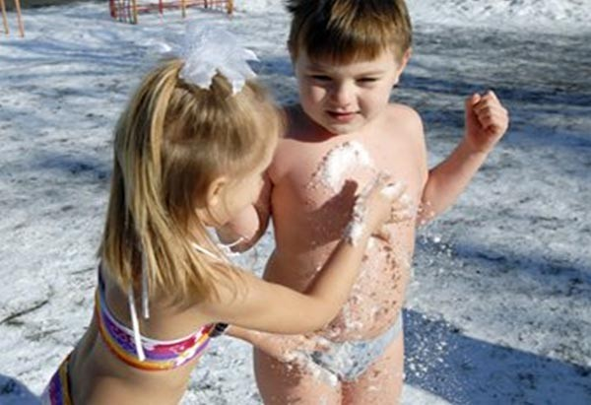
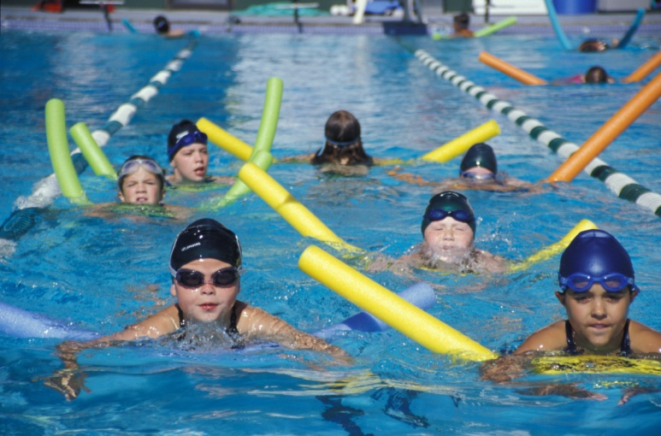
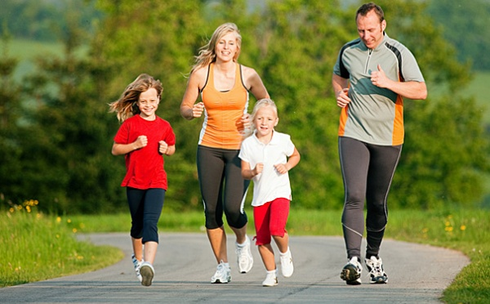
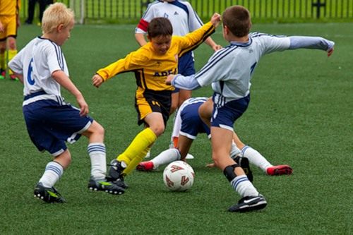
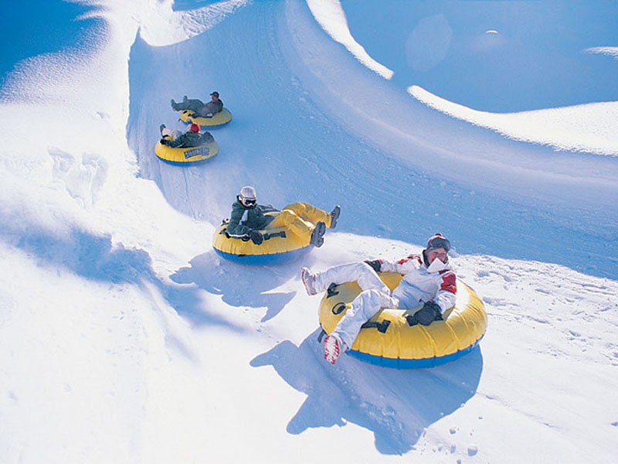
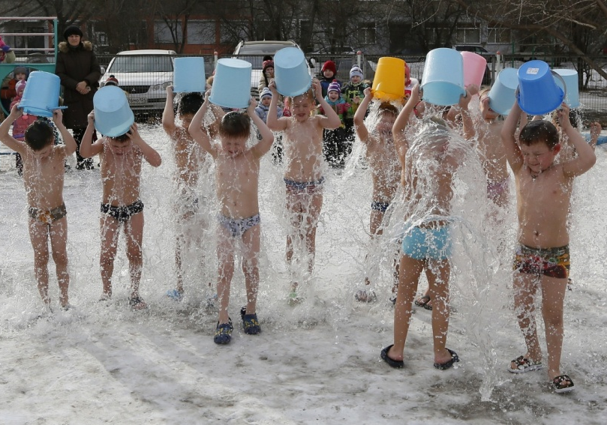
Notes:
Вопрос учителя: Посмотрите на экран и ответьте какова будет тема нашего сегодняшнего разговора?

Slide 3
Тема урока:
Двигательная
активность и закаливание
организма-
необходимые условия
укрепления
здоровья
Notes:
Учитель:Тема нашего урока: Двигательная активность и закаливание организма - необходимые условия укрепления здоровья.
Какова цель нашего занятия?
П.О. – чтоб познакомиться и узнать что-то новое двигательная активность и закаливание организма

Slide 4
Движение – это жизнь!
Ничто так не истощает и
не разрушает человека,
как продолжительное
бездействие.
Аристотель
Notes:
Учитель: Эпиграфом урока будут слова Аристотеля «Движение – это жизнь! Ничто так не истощает и не разрушает человека, как продолжительное бездействие»

Slide 5
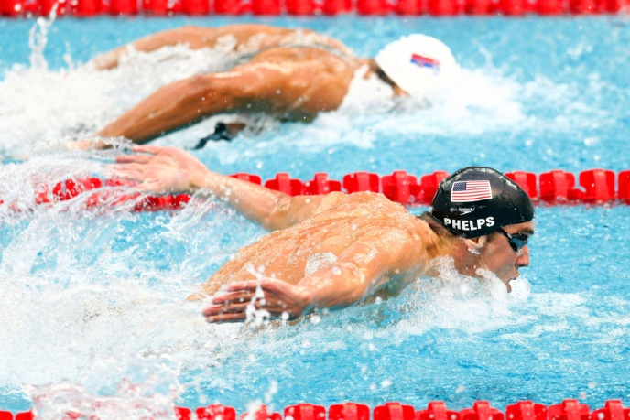
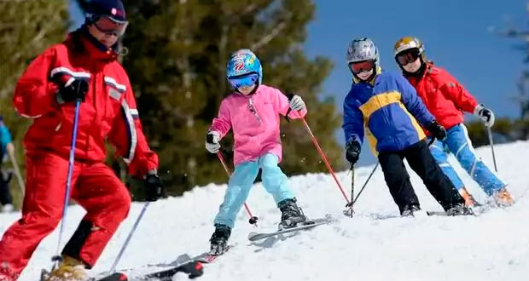
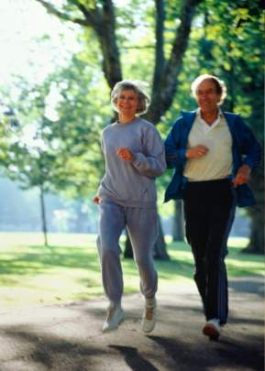
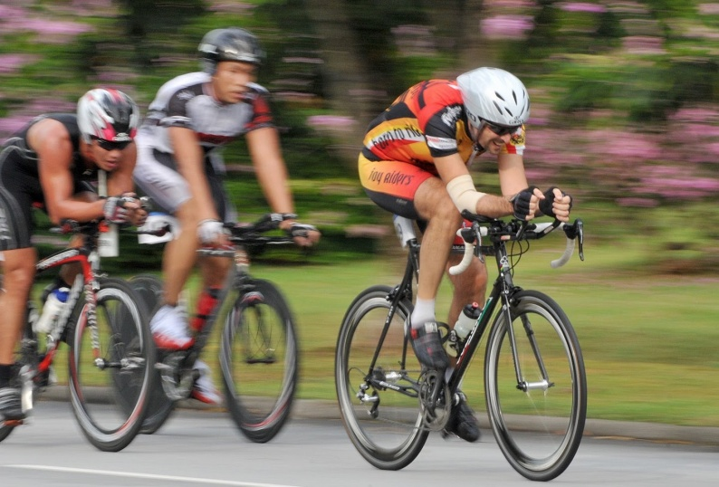
Двигательная активность
Notes:
Вопрос учителя: С помощью чего осуществляется двигательная активность?
П.О.: двигательная активность осуществляется с помощью мышц.
Учитель: Верно, всего у человека 600 мускулов. Этот мощный двигательный аппарат требует постоянной тренировки и упражнений.

Slide 6
Подумай и ответь:
Как на организм человека
влияет двигательная
активность?
Notes:
Учитель: Подумайте и ответьте на вопрос: Как на организм человека влияет двигательная активность? Видео1 https://iu.ru/video-lessons/6431bf02-6eac-4b2b-9fd6-d745a5fe3c01

Slide 7
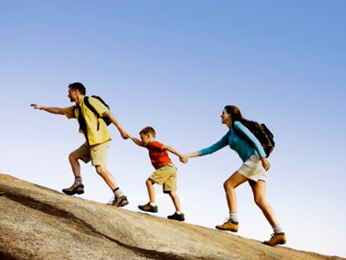
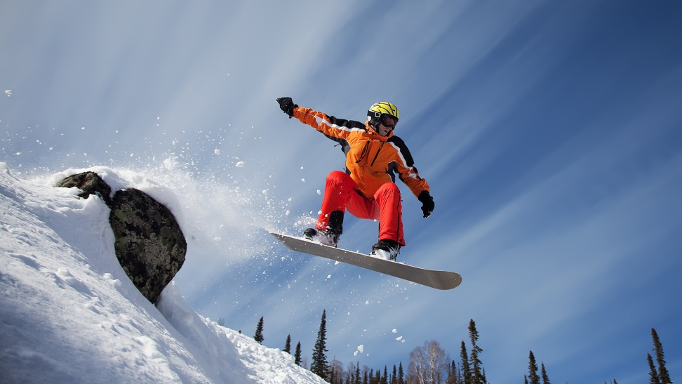
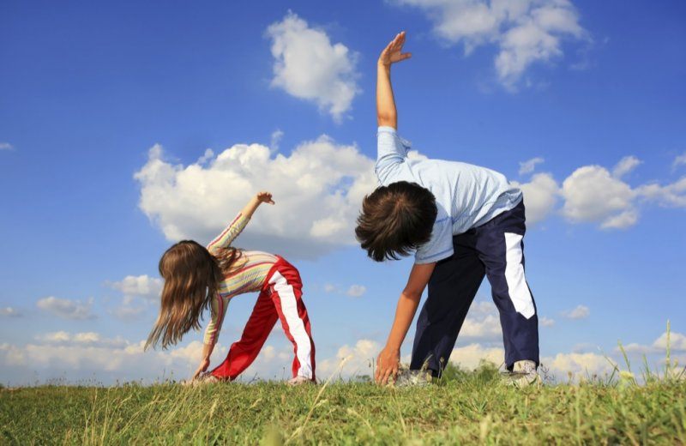
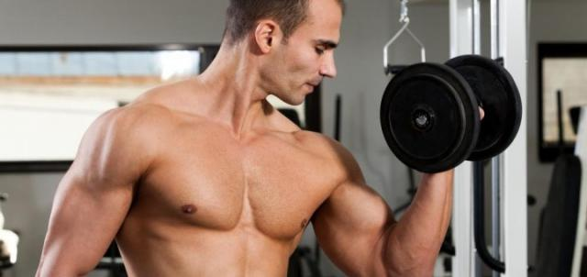
Подумай и ответь:
Notes:
Учитель: Подумайте и ответьте на вопрос: Какими физическими качествами должен обладать здоровый человек?
Учебник стр 137
П.О - быстрота, сила, выносливость, гибкость

Slide 8
Соотнеси
быстрота
сила
выносливость
гибкость
Способность преодолевать внешнее сопротивление за счет мышечных усилий
Способность выполнять двигательные действия с большой амплитудой движений
Способность передвигаться с максимальной скоростью
Способность поддерживать заданную нагрузку и противостоять утомлению
Notes:
Учитель: У вас на партах конверты с заданием
Задание: Подберите определение каждому качеству (работа в группах)
Приклеить на лист каждое определение напротив своего качества

Slide 9
Физические качества
Способность преодолевать внешнее сопротивление за счет мышечных усилий
сила
Способность выполнять двигательные действия с большой амплитудой движений
гибкость
быстрота
Способность передвигаться с максимальной скоростью
Способность поддерживать заданную нагрузку и противостоять утомлению
выносливость
Notes:
Учитель: Давайте проверим правильность выполнения вами задания
Разные виды спорта развивают разные качества
Задание: Найдите картинки с различными видами спорта, определите какой вид спорта соответствует каждому из качеств?

Slide 10
Физкультминутка
Notes:
Учитель: Ну какой же урок без физкультминутки? Физкультминутка под песню Утренняя гимнатика (непоседы) https://ru.drivemusic.me/sovremennye_detskie_pesni/31519-neposedy-utrennjaja-gimnastika.html

Slide 11
Отгадай, о чем идет речь?
Подсказки
1.
Имеет большое значение для
здоровья и правильного развития.
2.
Эффективно сочетается с
физическими упражнениями.
3.
Должно выполняться систематически.
4.
Способствует повышению
защитных сил организма.
5.
Включает в себя водные процедуры,
солнечные и воздушные ванны.
Закаливание
Notes:
Учитель: Чтобы перейти к следующей части урока, попробуйте отгадать? (переход на следующий слайд)

Slide 12
Закаливание
Это повышение устойчивости организма к неблагоприятному воздействию окружающей среды.
Notes:
П.О. – закаливание
Учитель: - Что такое закаливание?
П.О.- Это повышение устойчивости организма к неблагоприятному воздействию окружающей среды.
Учитель: - Какие виды закаливания вы знаете?

Slide 13
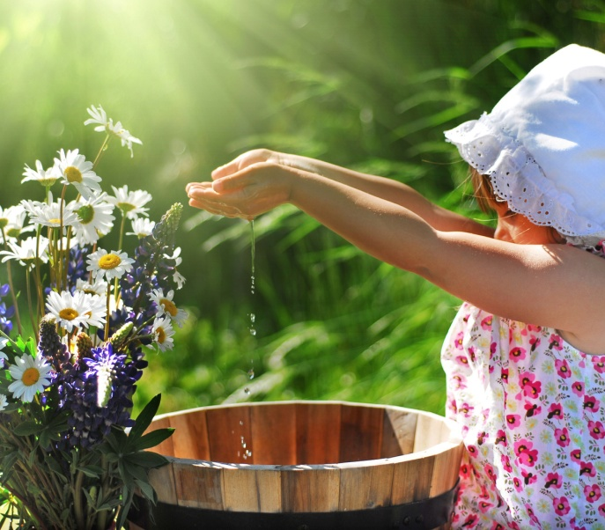
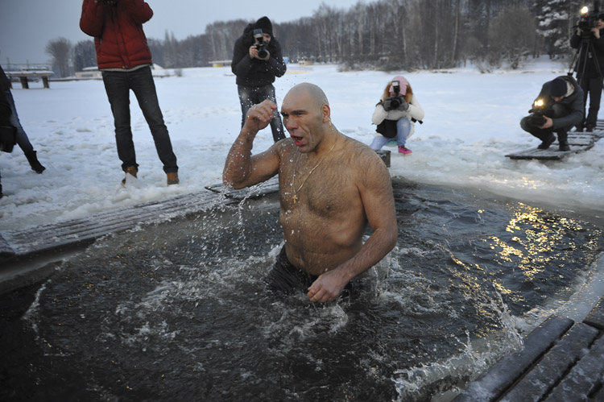
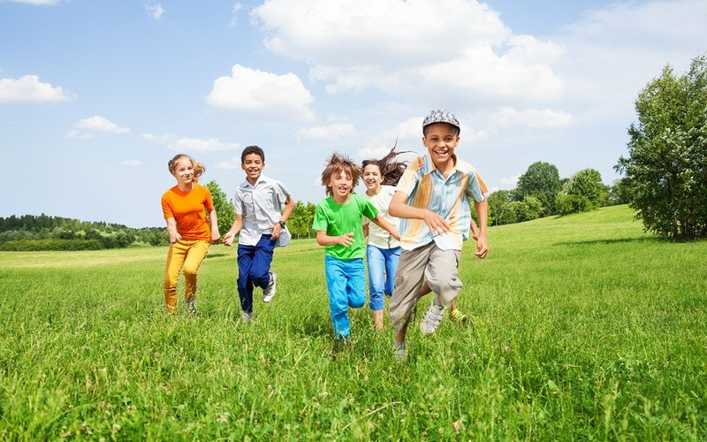
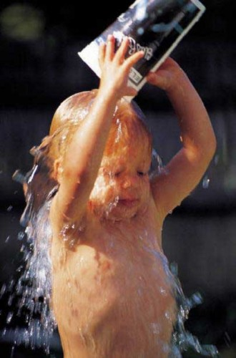
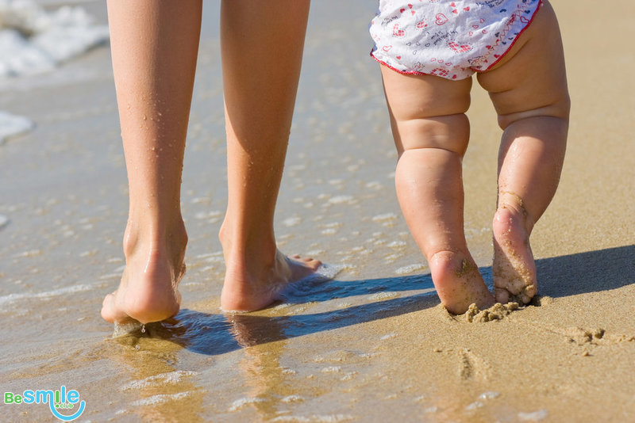

Notes:
Картинки - Виды закаливания (учащиеся перечисляют)

Slide 14
Вставьте пропущенные слова
Средствами закаливания служат естественные
природные факторы: солнце, воздух и . . . . . .
Ещё древние люди знали их целебные свойства и
начали использовать для укрепления здоровья,
для излечения всякого рода . . . . . . . . И сегодня
ни одно искусственное средство не может
сравниться с ними по эффекту . . . . . . . .
воздействия на человеческий . . . . . . . . .
вода
болезней
полезного
организм
Notes:
Задание: вставьте пропущенные слова (групповая работа)
Учитель: - Какие правила необходимо соблюдать при закаливании?
П.О – систематичность и регулярность
Учитель: Посмотрите, что сделали неправильно герои фильма Видео2 https://youtu.be/c48c22NhlEY

Slide 15
Закончить предложение.
1 На уроке я узнал, что …..
2 Я думаю, что…..
3 Мне понравилось……….
4 Мне не понравилось…..
Notes:
Задание: вставьте пропущенные слова (групповая работа)
Учитель: - Какие правила необходимо соблюдать при закаливании?
П.О – систематичность и регулярность
Учитель: - Посмотрите, что сделали неправильно герои фильма Видео

